Slide 1
PG2-02 「障害福祉サービス等の提供に係る意思決定支援ガイドライン」解説
Notes:
それでは、よろしくお願いいたします。
平成29年3月に厚生労働省社会・援護局障害保健福祉部障害福祉課が公表した「障害福祉サービス等の提供に係る意思決定支援ガイドライン」の概要の説明について、30分ほどお時間をいただきまして説明させていただきます。

Slide 2
Ⅰ ガイドラインの背景と趣旨
障害者総合支援法
「意思決定支援」を重要な取組として位置づけている。
〇障害者本人（以下「本人」という。）が「どこで誰と生活するかについての選択の機会が
確保」される（第１条の２（基本理念））
〇指定相談支援事業者及び指定障害福祉サービス事業者等は、障害者等の意思決定
の支援に配慮するよう努める（第42条、第51条の22）
障害者基本法
国及び地方公共団体は、障害者の意思決定の支援に配慮しつつ、相談業務、成年後見制度、権利利益の保護等のための施策又は制度が、適切に行われ又は広く利用されるようにしなければならない（第23条）
障害福祉サービスの提供は、本人の意思決定支援に基づくことが原則
Notes:
まず、ガイドラインの背景と趣旨についてです。このガイドラインは、障害者総合支援法の規定に基づき、事業者がサービス等利用計画や個別支援計画を作成してサービスを提供する際の障害のある方の意思決定支援についての考え方を整理し、相談支援や障害福祉サービスの現場において意思決定支援がより具体的に行われるための基本的考え方や姿勢、方法等の意思決定支援の枠組みを示し、障害のある方の意思を尊重した質の高いサービスの提供に資することを目的とするものです。
障害者総合支援法では、意思決定支援を重視しており、障害のある方ご本人がどこで誰と生活するかについての選択の機会が確保されることや、指定相談支援事業者や障害福祉サービス事業者が、障害のある方の意思決定の支援に配慮するよう努めることが定めれらています。
障害者基本法では、国及び地方公共団体は障害者の意思決定支援に配慮しつつ、相談業務、成年後見制度、権利利益の保護等のための施策や制度が適切に行われ広く利用されるようにしなければならない、と規定されています。
このように、障害福祉サービスの提供は、本人の意思決定支援に基づくことが原則です。

Slide 3
Ⅱ 総 論
１．意思決定支援の定義
意思決定支援とは、
自ら意思を決定することに困難を抱える障害者が、日常生活や社会生活に関して自らの意思が反映された生活を送ることができるように、
可能な限り本人が自ら意思決定できるよう支援し、
本人の意思の確認や意思及び選好を推定し、
支援を尽くしても本人の意思及び選好の推定が困難な場合には、最後の手段として本人の最善の利益を検討する
ために事業者の職員が行う支援の行為及び仕組みをいう。
Notes:
続いて、意思決定支援に関する総論です。
まず、意思決定支援の定義ですが、意思決定支援とは、自ら意思を決定することに困難を抱える障害のある方が、日常生活や社会生活に関して自らの意思が反映された生活を送ることができるように、可能な限り自ら意思決定できるように支援し、本人の意思の確認や、意思及び選好の推定を行うこととしています。その上で、それらの支援を尽くしても本人の意思の推定ができなかった場合に、最後の手段として本人の最善の利益を検討する場合についても取り扱うこととしています。

Slide 4
２．意思決定を構成する要素
（１）本人の判断能力
障害による判断能力の程度は、意思決定に大きな影響を与える。意思決定を進める
上で、本人の判断能力の程度について慎重なアセスメントが重要。
（２）意思決定支援が必要な場面
① 日常生活における場面
食事・衣服の選択・外出・排せつ・整容・入浴等基本的生活習慣に関する場面の他、複数用意 された余暇活動プログラムへの参加を選ぶ等の場面が考えられる。職員が行う直接支援の全てに意思決定支援が含まれる。
② 社会生活における場面
自宅からグループホームや入所施設等に住まいの場を移す場面や、入所施設から地域移行して グループホームや一人暮らしを選ぶ場面等が考えられる。本人の意思確認を最大限の努力で行うことを前提に、事業者、家族や成年後見人等が集まり、判断の根拠を明確にしながら意思決定 支援を進める必要がある。
（３）人的・物理的環境による影響
意思決定支援は、本人に関わる職員や関係者による人的な影響や環境による影響、本人の経
験の影響を受ける。
Notes:
次に、意思決定を構成する要素についてです。
まず、（１）本人の判断能力です。障害による判断能力の程度は、意思決定に大きな影響を与えるため、どの程度判断することができるのかについては、慎重なアセスメントを行うことが重要です。
（２）は、意思決定支援が必要な場面を２つ挙げています。
①日常生活における場面です。
日常生活における意思決定支援の場面としては、例えば、食事、衣服の選択、外出、排せつ、整容、入浴等基本的生活習慣に関する場面の他、複数用意された余暇活動プログラムへの参加を選ぶ等の場面が考えられます。日頃から本人の生活に関わる職員が場面に応じて行う直接支援の全てに意思決定支援の要素が含まれています。日常生活の中で意思決定支援を繰り返すことで、利用者が意思が尊重された生活体験を積み重ねることになり、ご本人が自らの意思を伝えようとする意欲を育てることにつながります。また、その方の意思と選好を深く知る機会になります。そういう意味で、日常生活場面での意思決定支援の積み重ねはとても重要です。
次に、②社会生活における場面です。
障害者総合支援法の基本理念には、全ての障害者がどこで誰と生活するかについての選択の機会が確保される旨が定められています。従って、自宅からグループホームや入所施設等に住まいの場を移す場面や、入所施設から地域移行してグループホームに住まいを替えたり、グループホームの生活から一人暮らしを選ぶ場面等が、意思決定支援の重要な場面として考えられます。体験の機会の活用を含め、本人の意思確認を最大限の努力で行うことを前提に、事業者、家族や、成年後見人等の他、必要に応じて関係者等が集まり、判断の根拠を明確にしながら、より制限の少ない生活への移行を原則として、意思決定支援を進める必要があリます。
（３）は人的・物理的環境による影響についてです。
意思決定支援は、本人に関わる周囲の人や環境による影響、本人の経験による影響を受けるということがあります。

Slide 5
３．意思決定支援の基本的原則
（１）本人への支援は、自己決定の尊重に基づき行うことが原則
本人の自己決定にとって必要な情報の説明は、本人が理解できるよう工夫して行う
（２）職員等の価値観においては不合理と思われる決定でも、他者への権利を侵害しないのであれば、その選択を尊重するよう努める
（３）本人の自己決定や意思確認がどうしても困難な場合は、本人をよく知る関係者が集まって、本人の日常生活やサービス提供場面における表情や感情、行動に関する記録などの情報、これまでの生活史、人間関係等様々な情報を把握し、根拠を明確にしながら障害者の意思及び選好を推定
Notes:
意思決定支援の基本的原則についてです。
まず、本人への支援は、自己決定の尊重に基づき行うことが原則です。本人の自己決定にとって必要な情報の説明は、本人が理解できるよう工夫して行う必要があります。もし幅広い選択肢から選ぶことが難しい場合は、選択肢を絞った中から選べるようにしたり、絵カードや具体物を手がかりに選べるようにしたりするなど、本人の意思確認ができるようなあらゆる工夫を行い、本人が安心して自信を持って意思表示できるよう支援していきましょう。
次に、職員等の価値観においては不合理と思われる決定でも、他者への権利を侵害しないのであれば、その選択を尊重するよう努める姿勢が求められます。
最後に、本人の自己決定や意思確認がどうしても困難な場合は、本人をよく知る関係者が集まって、本人の日常生活の場面や事業者のサービス提供場面における表情や感情、行動に関する記録などの情報に加え、これまでの生活史、人間関係等様々な情報を把握し、根拠を明確にしながら障害のある方の意思及び選好を推定します。

Slide 6
４．最善の利益の判断
本人の意思を推定することがどうしても困難な場合は、第三者が本人にとっての最善の利益を判断せざるを得ない場合がある。
ただし、最善の利益の判断は最後の手段。
（１）メリット・デメリットの検討
複数の選択肢からメリットとデメリットを可能な限り挙げ、比較検討する
（２）相反する選択肢の両立
二者択一の場合においても、相反する選択肢を両立させることを考える
（３）自由の制限の最小化
本人の生命・身体の安全を守るために、行動の自由を制限せざるを得ない場合でも他にないか慎重に検討し、自由の制限を最小化する。
Notes:
続いて、最善の利益の判断についてです。
本人の意思を推定することがどうしても困難な場合は、第三者が本人にとっての最善の利益を判断せざるを得ない場合があります。最善の利益の判断は最後の手段であり、次のような３つの点に留意することが必要であるとしています。
（１）メリット・デメリットの検討
最善の利益の判断が必要な事案について、本人の立場に立った場合に最善と思われる複数の選択肢からメリットとデメリットを可能な限り挙げ、比較検討して関係者の協議により本人の最善の利益を導きます。
（２）相反する選択肢の両立
二者択一の選択が求められる場合においても、一見相反する選択肢を両立させることができないか考え、本人の最善の利益を追求します。
例えば、健康上の理由で食事制限が課せられている人も、運動や食材、調理方法、盛り付け等の工夫や見直しにより、可能な限り本人の好みの食事をすることができ、健康上リスクの少ない生活を送ることができないか考える場合などがあります。
（３）自由の制限の最小化
本人の生命や身体の安全を守るために、本人の最善の利益の観点からやむを得ず行動の自由を制限しなくてはならない場合は、制限するより他に選択肢がないか、仮に制限せざるを得ない場合でも、その程度がより少なくてすむような方法が他にないか慎重に検討し、自由の制限を最小化することが必要です。

Slide 7
５．事業者以外の視点からの検討
事業者以外の関係者も交えて意思決定支援を進める。本人の家族や知人、成年後見人、ピアサポーター等が、本人に直接サービス提供する立場とは別の第三者として意見を述べることにより、多様な視点から本人の意思決定支援を進めることができる。
意思決定支援の結果と成年後見人等の身上配慮義務に基づく方針が齟齬をきたさないよう、意思決定支援のプロセスに成年後見人等の参画を促し、検討を進める。
６．成年後見人等の権限との関係
Notes:
次に、事業者以外の視点からの検討についてです。
ご本人にサービス提供をする事業者以外の関係者も交えて意思決定支援を進めることが重要です。本人の家族や知人、成年後見人、ピアサポーター等が、本人に直接サービスを提供する立場とは別の第三者として意見を述べることにより、多様な視点から本人の意思決定支援を進めることができます。
６番目は、成年後見人等の権限との関係についてです。
法的な権限を持つ成年後見人等には、法令により財産管理権とともに身上配慮義務が課されています。一方、事業者が行う意思決定支援においても、自宅からグループホーム等への住まいの場の選択や、施設からの地域移行等、成年後見人等が担う身上配慮義務と重複する場面が含まれています。
従って、意思決定支援の結果と成年後見人等の身上配慮義務に基づく方針が齟齬をきたさないよう、意思決定支援のプロセスに成年後見人等の参画を促し、検討を進めることが望ましいとしています。

Slide 8
Ⅲ 各 論
１．意思決定支援の枠組み
（１）意思決定支援責任者の配置
意思決定支援計画の作成、意思決定支援会議の企画・運営など、意思決定支援の仕組みを作る役割（サービス管理責任者や相談支援専門員が兼務など）
（２）意思決定支援会議の開催
本人参加の下で、意思決定が必要な事項に関する参加者の情報を持ち寄り、意思を確認したり、意思及び選好を推定したりする仕組み
「サービス担当者会議」や「個別支援会議」と一体的に実施することが考えられる。
（３）意思決定支援計画の作成とサービスの提供
意思決定支援会議により確認された本人の意思を反映したサービス等利用計画や個別支援計画（意思決定支援計画）の作成、意思決定に基づくサービスの提供
（４）モニタリングと評価及び見直し
意思決定を反映したサービス提供の結果をモニタリング、評価し、さらに意思決定が促進されるよう見直す
Notes:
ここまで、総論のご説明をしてきました。ここからは、各論に入リます。具体的に意思決定支援を進めていくときの枠組みについてご説明します。
まず、（１）意思決定支援責任者の役割についてです。
意思決定支援を適切に進めるため、事業者は意思決定支援責任者を配置することが望ましいとしています。意思決定支援責任者は、意思決定支援計画の作成に中心的に関わり、意思決定支援会議を企画・運営するなど、意思決定支援の枠組みを作る役割を担います。意思決定支援責任者については、相談支援専門員やサービス管理責任者が兼務することも可能です。
（２）意思決定支援会議の開催について
意思決定支援会議は、本人参加の下で、アセスメントで得られた意思決定が必要な事項に関する情報や意思決定支援会議の参加者が得ている情報を持ち寄り、本人の意思を確認したり、意思及び選好を推定したりするものです。意思決定支援会議では、本人の意思を事業者だけで検討するのではなく、家族や成年後見人、その他本人が同席を希望する人など、必要に応じて様々な関係者の参加を得ることが望ましいとしています。意思決定支援会議は、相談支援専門員が行う「サービス担当者会議」やサービス管理責任者が行う「個別支援会議」と一体的に実施することが考えられます。
（３）意思決定支援計画の作成とサービスの提供について
意思決定支援によって確認又は推定された本人の意思を反映した意思決定支援計画を作成し、本人の意思決定に基づくサービスの提供を行います。
（４）モニタリングと評価及び見直し
意思決定を反映したサービス提供の結果をモニタリングし、評価を適切に行い、次の支援でさらに意思決定が促進されるよう見直します。
意思決定支援は、このように、ＰＤＣＡサイクルを繰り返すことによって、より丁寧に行うことができます。

Slide 9
意思決定支援の流れ
意思決定が必要な場面 ・サービスの選択 ・居住の場の選択 等
本人が自分で決定できるよう支援
自ら意思決定することが困難な場合
意思決定支援責任者の選任とアセスメント
（相談支援専門員・サービス管理責任者兼務可）
○ 本人の意思決定に関する情報の把握方法、意思決定支援会議の開催準備等
○ アセスメント ・本人の意思確認 ・日常生活の様子の観察 ・関係者からの情報収集・本人の判断能力、
自己理解、心理的状況等の把握・本人の生活史等、人的・物理的環境等のアセスメント・体験を通じた選
択の検討 等
意思決定に関する記録の
フィードバック
意思決定支援会議の開催（サービス担当者会議・個別支援会議と兼ねて開催可）
本人・家族・成年後見人等・意思決定支援責任者・事業者・関係者等による情報交換や本人の意思の推定、最善の利益の判断
意思決定の結果を反映したサービス等利用計画・個別支援計画（意思決定支援計画）の作成とサービスの提供、支援結果等の記録
9
支援から把握される表情や感情、行動等から読み取れる意思と選好等の記録
Notes:
これまでご説明した枠組みを概念図にすると、このようになります。
意思決定が必要な場面は、サービスの選択や居住の場の選択等が考えられます。基本的には、本人が自分で決定できるよう支援を行いますが、自ら意思決定することがどうしても困難な場合は、下の青い枠のところに入っていきます。
まず、意思決定支援責任者の選任とアセスメントを行います。選任された意思決定支援責任者は、本人の意思決定に関する情報の把握方法の検討や意思決定支援会議の開催準備等を行います。アセスメントでは、本人の意思の確認方法や日常生活の様子の観察、関係者からの情報収集、本人の判断能力や自己理解、心理的状況等の把握、本人の生活史等、人的・物理的環境の把握を行います。また、体験を通じた選択場面の設定等も非常に重要です。
次に、関係者等を集めて意思決定支援会議を開催します。意思決定支援会議では、持ち寄った情報をしっかりと共有し、検討を重ね、本人の意思の推定や最善の利益の判断を行います。
そして、その結果を反映した計画を作成し、計画に基づいたサービスの提供を行い、記録を残します。支援場面から把握される表情や感情、行動等から読み取れるご本人の意志と選考等の記録がしっかりと残されることが重要です。この記録をフィードバックして共有し、再びアセスメントに反映させていくことで、さらに意思決定支援の質を高めていくことができます。
意思決定支援は、一度で完了するわけではなく、計画の見直しのたびに、意思決定支援の方法や計画がご本人のためになっているのかどうかを確認する必要があります。

Slide 10
家族
本人
自宅
Notes:
例えば、ご本人の生活の場の選択の場面を考えてみます。
ご本人が家族と同居をしている状態から、何らかの事情で自宅以外の場所に生活の場を移す場合に、（C)

Slide 11
意思決定支援会議
家族
本人
相談支援
専門員
関係
職員等
社会生活における意思決定支援
家族
本人
自宅
Notes:
まずは意思決定支援会議を開催します。社会生活における意思決定支援の場面になります。
ここで、自宅以外のどういった場所で生活をしたいのか、ということについて本人の意思と選考の推定を行なっていきます。ご本人が自分で意思表示をすることができれば、そこを優先して検討していくわけですが、それが困難な場合は、様々な情報を持ち寄って、本人の意思と選考を推定していくことになります。（c）

Slide 12
施設
利用希望
（サービス等利用計画）
意思決定支援会議
利用希望
（サービス等利用計画）
ＧＨ等
家族
本人
相談支援
専門員
関係
職員等
社会生活における意思決定支援
市 町 村
家族
本人
支給決定
自宅
Notes:
そのためには、ただ単にどこの場所が良いという風に言葉で聞くだけでは選択することができませんので、実際の体験利用などを通じて、ご本人の様子、あるいは表情などを丁寧に観察し、それらに基づいて、ご本人の希望がどこにあるのか、ということを推定していこうということになります。
ここでは、施設とグループホームを選択肢に入れた体験利用ということを考えていきます。（C)

Slide 13
施設
日常生活における意思決定支援
（個別支援計画）
本人
市 町 村
Notes:
結果として、ご本人が施設で生活するということになった場合、日常生活における意思決定支援を日々、積み重ねていくことになります。それらを施設における個別支援計画に反映させて、ご本人が希望する生活をどのようにしたら実現できるかということを検討していくことになります。また、そういった情報が、次の意思決定支援場面に活かされていくことになります。（C)

Slide 14
施設
日常生活における意思決定支援
（個別支援計画）
モニタリング
本人
意思決定支援会議
本人
家族
相談支援
専門員
施設
職員等
社会生活における意思決定支援
市 町 村
Notes:
定期的なモニタリングの場面は、ご本人の生活の場を見直す機会になります。ここで意思決定支援会議を開いて、ご本人が施設でどのような生活を望んでいるのか、あるいは、施設を出て地域での生活を望んでいるのかということも含めて、ご家族、相談支援専門員、施設の職員、関係者等で意思決定支援を行なっていきます。その場合にも、ご本人が言葉だけで選択できない場合が考えられますので、（C)

Slide 15
施設
日常生活における意思決定支援
（個別支援計画）
モニタリング
本人
ＧＨ等
地域移行支援
（サービス等利用計画）
意思決定支援会議
本人
家族
相談支援
専門員
施設
職員等
社会生活における意思決定支援
市 町 村
Notes:
地域移行支援の支給決定するなどして、グループホームの体験利用などを組み入れて、体験に基づく選択ができるようにしていきます。（C)

Slide 16
施設
日常生活における意思決定支援
（個別支援計画）
モニタリング
ＧＨ等
地域移行支援
（サービス等利用計画）
意思決定支援会議
本人
家族
相談支援
専門員
施設
職員等
社会生活における意思決定支援
利用希望
市 町 村
Notes:
その結果、グループホームでの生活をご本人が希望していることが確認された場合は、市町村に利用申請して（C)

Slide 17
施設
日常生活における意思決定支援
（個別支援計画）
モニタリング
ＧＨ等
地域移行支援
（サービス等利用計画）
意思決定支援会議
本人
家族
相談支援
専門員
施設
職員等
支給決定
地域移行の希望
社会生活における意思決定支援
利用希望
市 町 村
Notes:
地域以降の希望を伝え、グループホームの支給決定をしてもらうことになります。（C)

Slide 18
日常生活における意思決定支援
（個別支援計画）
ＧＨ等
意思決定支援会議
本人
本人
家族
相談支援
専門員
施設
職員等
支給決定
社会生活における意思決定支援
市 町 村
Notes:
さらに、グループホームでの生活が始まった後も、日常生活場面における意思決定支援を積み重ね、個別支援計画に反映して、ご本人の希望する生活に近づけていくという取り組みを続けていくことになります。（C)

Slide 19
施設
日常生活における意思決定支援
（個別支援計画）
モニタリング
利用希望
（サービス等利用計画）
利用希望
（サービス等利用計画）
日常生活における意思決定支援
（個別支援計画）
意思決定支援会議
利用希望
（サービス等利用計画）
ＧＨ等
地域移行支援
（サービス等利用計画）
意思決定支援会議
家族
本人
本人
家族
相談支援
専門員
関係
職員等
相談支援
専門員
施設
職員等
支給決定
社会生活における意思決定支援
地域移行の希望
社会生活における意思決定支援
利用希望
市 町 村
家族
本人
支給決定
ＧＨ等社会資源の不足を計画に反映
自宅
地域移行の希望者数を計画に反映
市町村障害福祉計画
不足する社会資源の創設
Notes:
このように、住まいの場の選択に当たっては、社会生活における意思決定の場面で意思決定支援会議を開き、さまざまな情報に基づいてご本人の意思を推定していく取り組みが求められます。
また、希望しても社会資源としてのグループホームが見つからないといった場合には、市町村の障害福祉計画にそれを「不足する社会資源」として反映して、ご本人が利用できる社会資源の整備につなげていくということが求めらるわけです。（１８：００メド）

Slide 20
２．意思決定支援における意思疎通と合理的配慮
本人が、意思決定に必要な情報を十分理解し、決定に活用できるよう配慮をもって説明し、決定したことの結果起こり得ること等を理解できるよう、意思疎通における合理的配慮を十分行うことが重要
３．意思決定支援の根拠となる記録の作成
本人のこれまでの生活環境や生活史、家族関係、人間関係、嗜好等の生活の全体像を理解することは、本人の意思を推定するための手がかり
４．職員の知識・技術の向上
意思決定支援の意義や知識の理解及び技術等の向上への取組みを促進させることが重要
Notes:
各論の２番目は、意思決定支援における意思疎通と合理的配慮です。
意思決定支援を行うにあたっては、ご本人が意思決定に必要な情報を十分に理解し、決定に活用できるよう配慮をもって説明し、決定したことの結果起こり得ることなどを理解できるように、意思疎通における合理的配慮を十分に行うことが重要です。
この場合、言葉や絵カード、写真などで選択が難しい場合には、体験利用などを検討することが重要になってきます。
次に、意思決定支援の根拠となる記録の作成についてです。
意思決定支援を進めるためには、ご本人のこれまでの生活環境や生活史、家族関係、人間関係、嗜好等の生活の全体像を理解することは、本人の意思を推定するための重要な手がかりとなります。また、本人の日常生活における意思表示の方法や表情、感情、行動から読み取れる意思について記録・蓄積し、本人の意思を読み取ったり推定したりする際に根拠を持って行うことが重要です。
続いて、職員の知識・技術の向上についてです。
職員の知識・技術等の向上は、意思決定支援の質の向上に直結するものであるため、意思決定支援の意義や知識の理解及び技術等の向上への取組みを促進させることが重要です。そのためには、意思決定支援ガイドラインを活用した研修を実施するとともに、事例検討や文献学習、内部の勉強会、ＯＪＴやOff-JTなど、具体的な研修計画を立案し、進めることが効果的です。

Slide 21
５．関係者、関係機関との連携
事業者、家族や成年後見人等の他、関係者と連携して意思決定支援を進める。意思決定支援会議に関係者等が参加するため、協議会を活用する等の体制整備が必要である。
６．本人と家族等に対する説明責任等
本人と家族等に対して、意思決定支援計画、意思決定支援会議の内容について丁寧に説明する。
苦情解決の手順等の重要事項について説明する。
意思決定支援に関わった関係者は、守秘義務を厳守する。
Notes:
続いて、関係者、関係機関との連携についてです。
意思決定支援責任者は、事業者、家族や成年後見人等の他、関係者等と連携して意思決定支援を進めることが重要です。
関係者等と連携した意思決定支援の枠組みの構築には、協議会を活用する等、地域における連携の仕組みづくりを行い、意思決定支援会議に関係者等が参加するための体制整備を進めることが必要です。
続いて、本人と家族等に対する説明責任等についてです。
ご本人と家族に対して、意思決定支援計画、意思決定支援会議の内容についての丁寧な説明を行います。また、苦情解決の手順等の重要事項についても説明を行います。
意思決定支援に関わった事業者、成年後見人等や関係者等は、退職した後も含めて、業務上知り得た本人やその家族の秘密を保持しなければならないとされています。（２０：００メド）

Slide 22
Ⅳ 意思決定支援の具体例 施設での生活を継続するかどうかの意思決定支援
施設入所支援を利用して15年になるBさんは、知的障害と自閉症があり、言葉によるコミュニケーションが難しい状態であった。また、家族が亡くなり、成年後見人が選任されていた。担当の相談支援専門員は、継続サービス利用支援によるモニタリングで、今後も引き続き施設入所支援を利用するのか、グループホーム等に生活の場を移行するのか、Bさんの意思決定支援が必要であると考えていた。
そこで、担当の相談支援専門員が意思決定支援責任者となり、Bさんと成年後見人、施設入所支援のサービス管理責任者とBさんの担当職員、グループホームのサービス管理責任者の参加により、Bさんの意思決定支援会議を開くこととなった。
成年後見人は、Bさんが施設に慣れて落ち着いた生活を送れているのに、生活の場を変えることでBさんが不安定な状態にならないか不安であると話した。
意思決定支援責任者が、自宅でのBさんの様子について成年後見人に尋ねると、帰省した時は、自分でお湯を沸かしてカップラーメンを作って食べていること等が話された。
Notes:
意思決定支援の具体例です。意思決定支援ガイドラインには、３つの事例が収録されています。
ここでは、施設での生活を継続するかどうかの意思決定支援について、見ていきたいと思います。
（読む）

Slide 23
Ⅳ 意思決定支援の具体例 施設での生活を継続するかどうかの意思決定支援
施設入所支援のサービス管理責任者と担当職員はその話を聞いて、施設では自分でお湯を沸かしたり、カップラーメンを作って食べたりする場面がなかったため、施設の環境がBさんの本来できることを狭めてしまっているのではないか、Bさんにとってよりよい生活の場について考えることが必要ではないかと思った、と話した。
Bさんは、目の前にある洋服や食べ物の中から自分が気に入った物を選んだり、絵カードや写真カードを見て、その日に行う活動を選んだりはできるが、経験したことがないグループホームの生活と今の施設の生活を比べて選ぶことは難しかった。そこで、グループホームのサービス管理責任者は、空き部屋のあるグループホームがあるので、体験利用をしてみて、その様子からBさんの意思を確認してはどうかと提案した。
意思決定支援責任者である相談支援専門員は、意思決定支援会議の結果を踏まえてサービス等利用計画を変更し、地域移行支援に基づくグループホームの体験利用を行う内容に見直した。
Notes:
（読む）

Slide 24
Ⅳ 意思決定支援の具体例 施設での生活を継続するかどうかの意思決定支援
また、1ヶ月後に再度意思決定支援会議を開き、Bさんの体験利用の様子を共有し、Bさんが今後の生活の場について施設の利用を継続したいのか、グループホームで生活したいのかについて確認することになった。
Bさんがグループホームで混乱しないように、施設で使っていた絵カードやスケジュールをグループホームでも使うことにした。人数の少ないグループホームの環境は、Bさんにとって落ち着けるようだった。近くのコンビニエンス・ストアに買い物に行ったり、カップラーメンや冷凍食品を調理して食べたりと、Bさんは生活の幅を広げていった。
1ヶ月後に、意思決定支援会議が開かれ、グループホームでの体験利用の様子が報告された。その内容から、Bさんの意思がどこにあるのか、誰にとっても明らかであった。
※ 意思決定支援ガイドライン本編には、他の具体例として「日中活動プログラムの選択
に関する意思決定支援」「精神科病院からの退院に関する意思決定支援」を収録
Notes:
（読む）
以上が、施設での生活を継続するかどうかの意思決定支援の事例ですけれども、意思決定支援ガイドラインの本編には、他の事例として、日中活動プログラムの選択に関する場面、精神科病院からの退院に関する場面が掲載されていますので、ご参照いただければと思います。

Slide 25
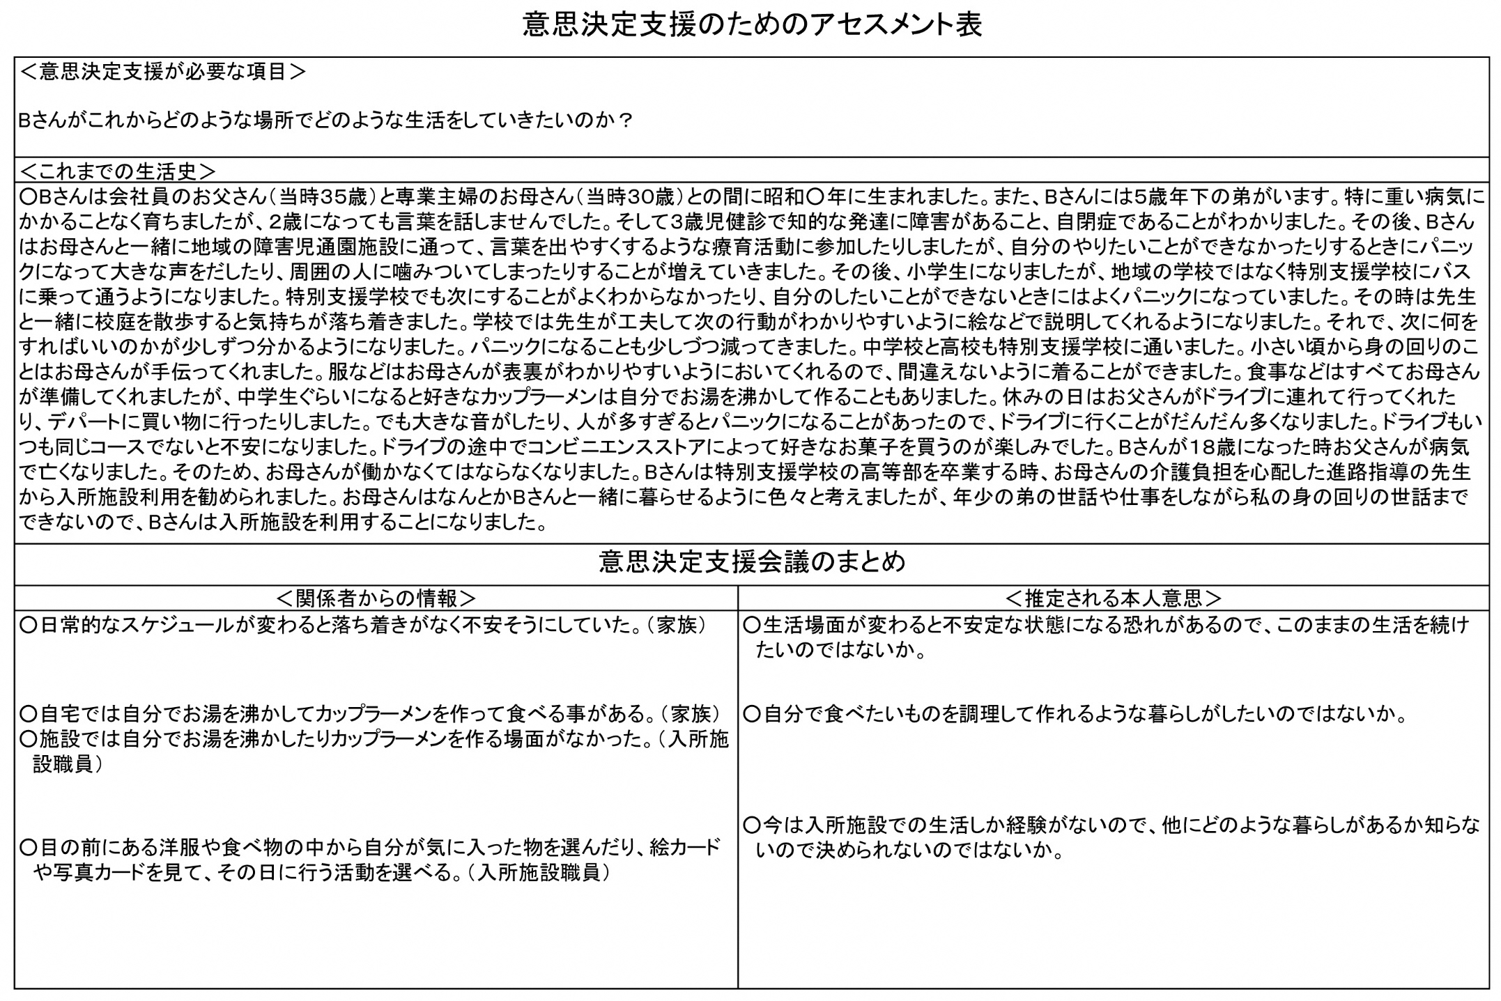
意思決定支援のためのアセスメント表の例
意思決定支援会議のまとめ
Notes:
このように、意思決定支援会議で確認されたご本人の意思に基づいて、意思決定支援計画を作成していきます。この表は、意思決定支援のアセスメント表の例です。
意思決定支援が必要な項目として、Bさんがこれからどのような場所で、どのような生活をしていきたいのか、という項目を設定しました。
「これまでの生活史」の欄に、ご本人や家族、関係者等から聞き取った情報を書き込んでいくことになります。

Slide 26
意思決定支援のためのアセスメント表の例
意思決定支援会議のまとめ
Notes:
そして、「意思決定支援会議のまとめ」の欄です。
ここには、「関係者からの情報」として、日常的なスケジュールが変わると落ち着きがなく、不安そうにしていたという家族からの情報や、自宅では自分でお湯を沸かしてカップラーメンを作って食べることがあった、という情報があります。また、施設では自分でお湯を沸かしたり、カップラーメンを作る場面はなかったという入所施設職員からの情報、目の前にある洋服や食べ物の中から自分が気に入ったものを選んだり、絵カードや写真カードを見て、その日に行う活動を選べるといった情報が書き込まれています。
そして、右側の「推定される本人意思」の欄では、生活場面が変わると不安定な状態になる恐れがあるので、このままの生活を続けたいのではないかということ、自分で食べたいものを調理して作れるような暮らしがしたいのではないかということ、今は入所施設での生活しか経験がないので、他にどのような暮らしがあるか知らないので決められないのではないかということが、推定として書かれているということになります。

Slide 27
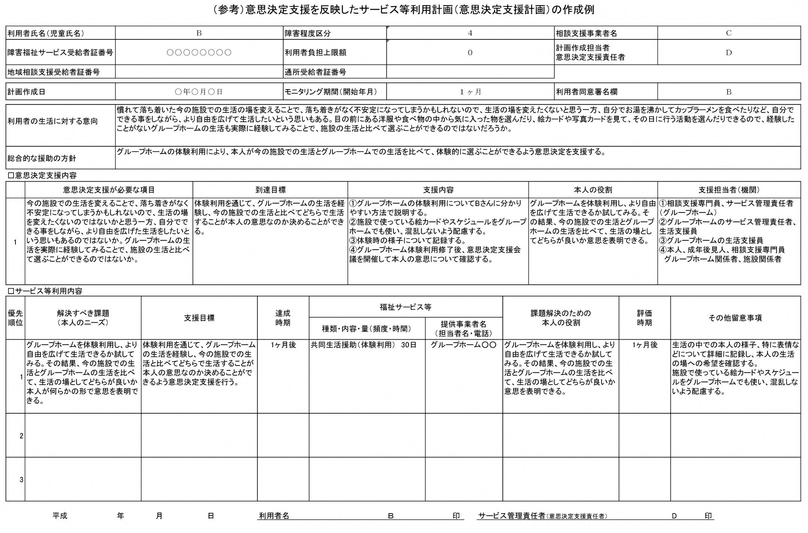
意思決定支援を反映したサービス等利用計画（意思決定支援計画）の作成例
□意思決定支援の内容
施設で使っている絵カード等を活用して、グループホームでの生活を、なるべく変化の少ない状態で体験できる。
グループホームでの体験利用を、変化の少ない状態で新しい体験をして、今後の意思決定ができるよう、できるだけ落ち着いて行う。
1ヶ月後
支援方法の情報提供
入所施設△△
相談支援専門員
今までの支援方法を活用しながら、新しい体験にもチャレンジしていく。
1ヶ月後
体験の様子を確認し、その都度意思を表明し、今後の意思決定の材料としていく。
体験利用により、意思の変化や様子の確認を行い、今後の意思決定につなげていく。
1ヶ月後
体験利用中の様子の記録
体験利用後の意思決定支援会議の開催、サービス調整等
グループホーム〇〇
相談支援専門員
成年後見人
体験利用中の気持ちを、何らかの形で伝える。
1ヶ月後
Notes:
意思決定支援を反映した意思決定支援計画の作成例がこちらになります。
相談支援専門員の方々は、このような様式を使ってサービス等利用計画を作成されていると思います。この中に、意思決定支援の内容を盛り込んでいます。この赤い線で囲っているところです。
一番左の意思決定支援が必要な項目として、今の施設で生活を変えることで落ち着きがなく不安定になってしまうので、生活の場を変えたくないのではないかと思う一方、自分でできることをしながら、より自由を広げた生活をしたいという思いもあるのではないか。グループホームの生活を実際に経験してみることで、施設での生活と比較して、選ぶことができるのではないかということが書かれています。
その右側の「支援の到達目標」の欄には、体験利用を通じてグループホームの生活を経験し、今の施設での生活と比べてどちらで生活することが本人の意思なのかを決めることができる、という目標を設定しています。
その右の「支援内容」欄には。グループホームの利用について、Bさんにわかりやすい方法で説明する、施設で使っている絵カードやスケジュールをグループホームでも使い、混乱しないように配慮する。体験時の様子について記録する。グループホームの体験利用終了後、意思決定支援会議を開催してご本人の意思について確認する。という内容が書かれています。
その右、「本人の役割」としては、グループホームを体験利用し、より自由を広げて生活ができるか試してみる。その結果、今の施設での生活とグループホームでの生活を比較して、生活の場としてどちらが良いのか、意思を表明できる、ということが書かれています。
そして、関係機関の担当者として、相談支援専門員、入所施設のサービス管理責任者、グループホームのサービス管理責任者、生活支援員、成年後見人、施設やグループホームの関係者などを挙げています。
以上、意思決定支援ガイドラインの概要について説明をしてきました。具体的な場面を通じて、意思決定支援ガイドラインをどのように活用していったらいいのか、ということについて、イメージをお持ちいただけたのではないかと思います。ご静聴ありがとうございました。

